Slide 1




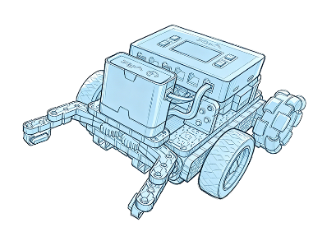
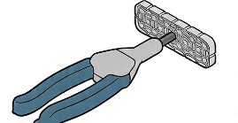

SnapCAD 基础入门教程
第一课 · 认识界面
主讲人：Krisa
Notes:
大家好，我是 Krisa 老师，欢迎和我一起学习 SnapCAD。接下来，我会带大家一步一步认识并应用这款软件。这一课我们先不急着搭建机器人，而是先把 SnapCAD 这个软件认识清楚。包括它是做什么的、界面怎么分区、视图怎么操作，以及哪些基础设置最值得先调整。只要把这一课学明白，后面再做搭建时就会顺手很多。

Slide 2

第二部分
认识软件界面
先看清界面 · 再开始上手
Notes:
认识了软件的用途之后，接下来我们来看看它的界面。只要先把界面的几个核心区域弄清楚，后面操作的时候就不会手忙脚乱。

Slide 3
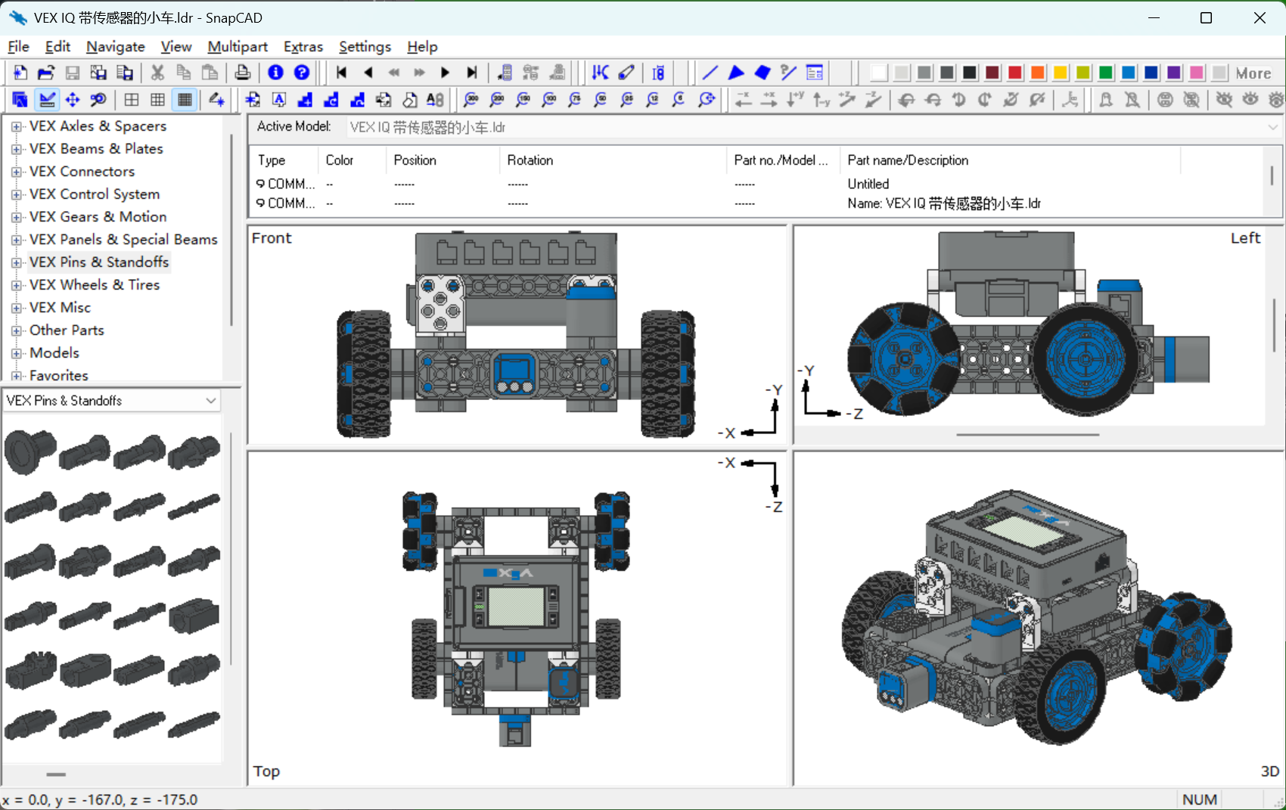
工具栏与菜单栏
集中展示核心功能入口，包含常用工具按钮与层级菜单
状态栏与坐标显示
实时反馈操作提示、系统状态及模型的精确空间坐标参数
零件库浏览器
快速检索、预览并加载各类标准零件模型
四视图编辑区 (核心)
提供正交、透视等多角度实时预览，是模型构建与修改的主要操作空间
Notes:
这是 SnapCAD 的典型界面。
我们可以把它分成四个主要区域。
左边是零件库，也就是找零件、选零件的地方。
中间是最核心的四视图编辑区，我们大部分建模和观察动作都在这里完成。
上方是工具栏和菜单栏，常用操作基本都能从这里进入。
中间的是状态栏，用来显示当前提示信息和坐标等内容。
把这四块记住，后面很多操作都会顺很多。

Slide 4
软件界面全景图：四大核心区域
工具栏与菜单栏
集中展示核心功能入口，包含常用工具按钮与层级菜单
状态栏与坐标显示
零件库浏览器
实时反馈操作提示、系统状态及模型的精确空间坐标参数
快速检索、预览并加载各类标准零件模型
四视图编辑区 (核心)
提供正交、透视等多角度实时预览，是模型构建与修改的主要操作空间
Notes:
这是 SnapCAD 的典型界面。我们可以把它分成四个主要区域。左边是零件库，也就是找零件、选零件的地方。中间是最核心的四视图编辑区，我们大部分建模和观察动作都在这里完成。上方是工具栏和菜单栏，常用操作基本都能从这里进入。下方是状态栏，用来显示当前提示信息和坐标等内容。把这四块记住，后面很多操作都会顺很多。

Slide 5
用实际画面快速认识四大区域
实机演示画面
请等待视频加载完成或点击下方按钮开始播放
点击播放视频
Notes:
接下来我们用实际软件画面，快速走一遍这四个区域。你可以一边看，一边把它和刚刚那张总览图对应起来。这样后面真正操作时，会更容易找到每个功能的位置。

Slide 6
视图操作基础：鼠标操作是基础中的基础
左键点击 / 拖动
右键按住拖动
精准选中零件对象，
按住可直接拖动移动物体。
增加或者修改模型。视图角度等等。
鼠标滚轮滚动
中键按住拖动
向前滚动放大视图，
向后滚动缩小视图。
平行移动视角平面，
快速浏览模型全貌。
Notes:
接下来我们看最基础、也最常用的一部分，就是视图操作。在 SnapCAD 里，很多操作都离不开鼠标。
首先是左键，它主要用来选择对象，有时候也可以按住直接拖动来移动物体。
然后是右键，通常我们按住右键，可以增加或者修改模型。视图角度等等。
滚轮的作用很直观，负责放大和缩小视图，让我们能看清细节或者宏观全貌。
最后，如果你的鼠标支持中键，按住中键拖动还可以用来平移视图。
这些动作虽然简单，但只要熟练掌握，你在 3D 空间里观察模型就会非常顺手。

Slide 7
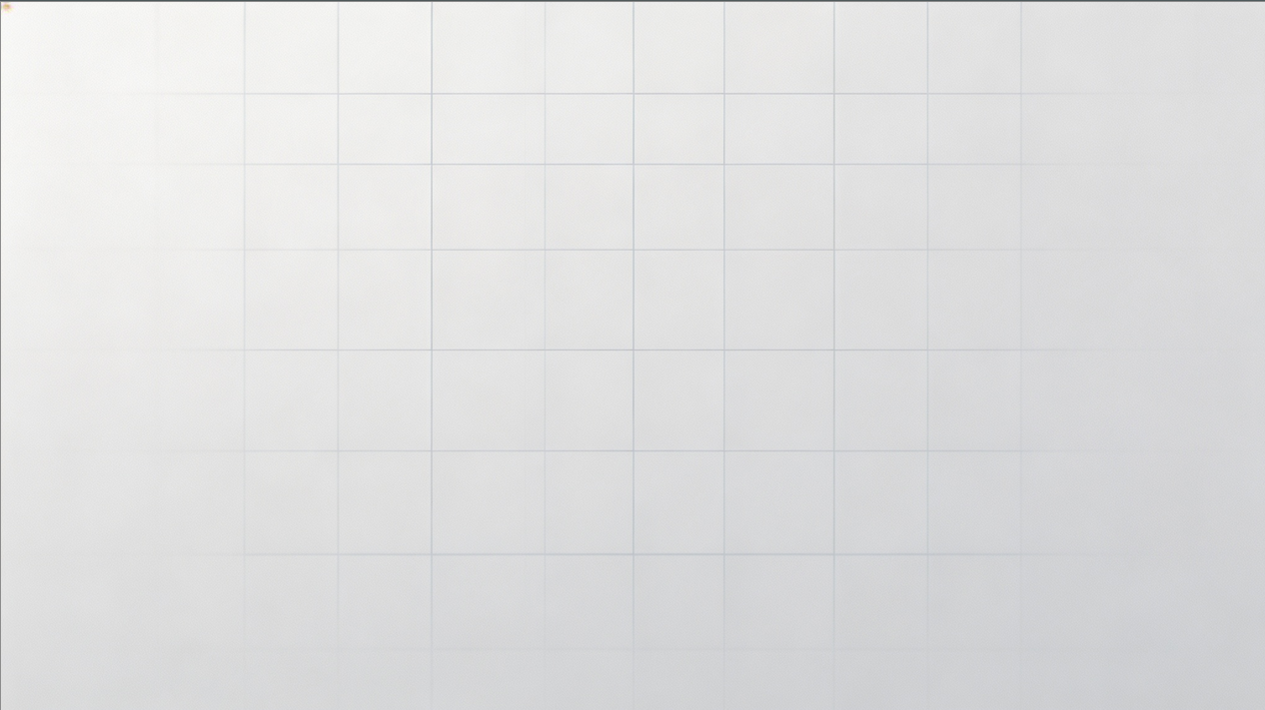
四视图切换与进阶操作：不只是会转，还要会选视角
俯视图 (Top View)
OVERHEAD PERSPECTIVE
从模型正上方垂直向下观察，能最直观地展示物体在 XY 平面的平面布局与尺寸比例。
正视图 (Front View)
FRONTAL PERSPECTIVE
沿 Z 轴正方向平视模型，专注于物体的高度与宽度细节，常用于调整立面结构与对齐参考线。
侧视图 (Side View)
SIDE PERSPECTIVE
从模型侧面进行观察，清晰呈现物体的纵深与高度关系，是处理模型厚度细节的最佳视角。
三维视图 (3D View)
PERSPECTIVE VIEW (ACTIVE)
最具空间感的观察视角，用于整体模型的漫游与检查。通过切换视图配合操作，能大幅提升建模效率。
Notes:
除了基本的鼠标操作，还有一个很重要的习惯，就是学会切换不同视图来观察模型。在四视图界面里，你可以通过单击某个窗口，把它切换成当前操作视图。
这样做的意义是，不同角度看到的信息不一样。有些位置在 3D 视图里看起来差不多，但在正视图、俯视图或者侧视图里就会更清楚。
所以，真正高效的建模，不是一直只看一个视角，而是学会让多个视角配合起来使用。

Slide 8
四视图切换与进阶操作：不只是会转，还要会选视角
俯视图 (Top View)
OVERHEAD PERSPECTIVE
从模型正上方垂直向下观察，能最直观地展示物体在 XY 平面的平面布局与尺寸比例。
正视图 (Front View)
FRONTAL PERSPECTIVE
沿 Z 轴正方向平视模型，专注于物体的高度与宽度细节，常用于调整立面结构与对齐参考线。
侧视图 (Side View)
SIDE PERSPECTIVE
从模型侧面进行观察，清晰呈现物体的纵深与高度关系，是处理模型厚度细节的最佳视角。
三维视图 (3D View)
PERSPECTIVE VIEW (ACTIVE)
最具空间感的观察视角，用于整体模型的漫游与检查。通过切换视图配合操作，能大幅提升建模效率。
Notes:
除了基本的鼠标操作，还有一个很重要的习惯，就是学会切换不同视图来观察模型。在四视图界面里，你可以通过单击某个窗口，把它切换成当前操作视图。
这样做的意义是，不同角度看到的信息不一样。有些位置在 3D 视图里看起来差不多，但在正视图、俯视图或者侧视图里就会更清楚。
所以，真正高效的建模，不是一直只看一个视角，而是学会让多个视角配合起来使用。

Slide 9
四视图切换与进阶操作：不只是会转，还要会选视角
俯视图 (Top View)
OVERHEAD PERSPECTIVE
从模型正上方垂直向下观察，能最直观地展示物体在 XY 平面的平面布局与尺寸比例。
正视图 (Front View)
FRONTAL PERSPECTIVE
沿 Z 轴正方向平视模型，专注于物体的高度与宽度细节，常用于调整立面结构与对齐参考线。
侧视图 (Side View)
SIDE PERSPECTIVE
从模型侧面进行观察，清晰呈现物体的纵深与高度关系，是处理模型厚度细节的最佳视角。
三维视图 (3D View)
PERSPECTIVE VIEW (ACTIVE)
最具空间感的观察视角，用于整体模型的漫游与检查。通过切换视图配合操作，能大幅提升建模效率。
Notes:
除了基本的鼠标操作，还有一个很重要的习惯，就是学会切换不同视图来观察模型。在四视图界面里，你可以通过单击某个窗口，把它切换成当前操作视图。
这样做的意义是，不同角度看到的信息不一样。有些位置在 3D 视图里看起来差不多，但在正视图、俯视图或者侧视图里就会更清楚。
所以，真正高效的建模，不是一直只看一个视角，而是学会让多个视角配合起来使用。

Slide 10
四视图切换与进阶操作：不只是会转，还要会选视角
俯视图 (Top View)
OVERHEAD PERSPECTIVE
从模型正上方垂直向下观察，能最直观地展示物体在 XY 平面的平面布局与尺寸比例。
正视图 (Front View)
FRONTAL PERSPECTIVE
沿 Z 轴正方向平视模型，专注于物体的高度与宽度细节，常用于调整立面结构与对齐参考线。
侧视图 (Side View)
SIDE PERSPECTIVE
从模型侧面进行观察，清晰呈现物体的纵深与高度关系，是处理模型厚度细节的最佳视角。
三维视图 (3D View)
PERSPECTIVE VIEW (ACTIVE)
最具空间感的观察视角，用于整体模型的漫游与检查。通过切换视图配合操作，能大幅提升建模效率。
Notes:
除了基本的鼠标操作，还有一个很重要的习惯，就是学会切换不同视图来观察模型。在四视图界面里，你可以通过单击某个窗口，把它切换成当前操作视图。
这样做的意义是，不同角度看到的信息不一样。有些位置在 3D 视图里看起来差不多，但在正视图、俯视图或者侧视图里就会更清楚。
所以，真正高效的建模，不是一直只看一个视角，而是学会让多个视角配合起来使用。

Slide 11
感谢观看
Q & A
THANKS FOR WATCHING
欢迎提出您的问题，一起交流探讨

